Slide 1
Intelligenza Artificiale
Realizzazione di un player per il gioco di carte UNO
Giacomo Quadrio
Alessandro Zonta
Università di Padova
A.A. 2013/2014

Slide 2

Il Gioco di carte UNO

Slide 3
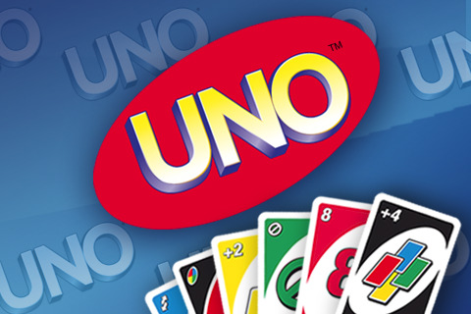
Le carte di UNO
Carte numero
Carta Jolly Inverti giro
Carta Jolly Stop
Carta Jolly +2
Carta Jolly +4 cambia colore
Carta Jolly cambia colore

Slide 4

Le regole di UNO
Per il progetto abbiamo scelto di implementare le seguenti regole:
Due giocatori in campo
Modalità di gioco CPU VS CPU e CPU VS Giocatore umano
Pila degli scarti e mazzo per pescare
Ogni giocatore può lanciare al massimo una carta
Può lanciare solo carte con medesimo numero o colore
Se non la possiede deve pescare una carta dal mazzo
Ogni volta che si pescano delle carte si dovrà passare il turno
Non è possibile giocare un +4 cambia colore o un cambia colore nel caso in cui si abbiano carte del medesico colore di quella sulla pila degli scarti

Slide 5

Condizioni per la vittoria
La vittoria può avvenire in due differenti modi:
Uno dei due giocatori ha esaurito le carte che possiede
Le carte del mazzo sono state esaurite. In questo caso vincerà chi ha in mano il minor numero di carte

Slide 6

Progetto – dettagli e strumenti
Progetto realizzato in Java
Suddivisione tra parte grafica e parte logica, connesse tramite classe Controller
Editor di testo utilizzato: Eclipse
Git come strumento per il versionamento del software
Interfaccia grafica realizzata tramite la libreria Swing
Struttura delle finestre a layout innestati

Slide 7
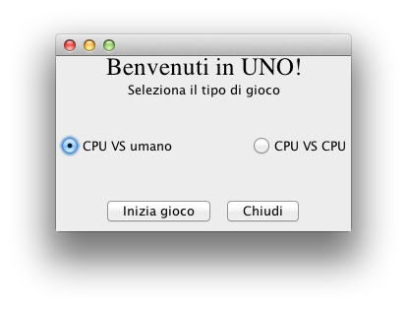
Interfaccia grafica – selezione modalità

Slide 8
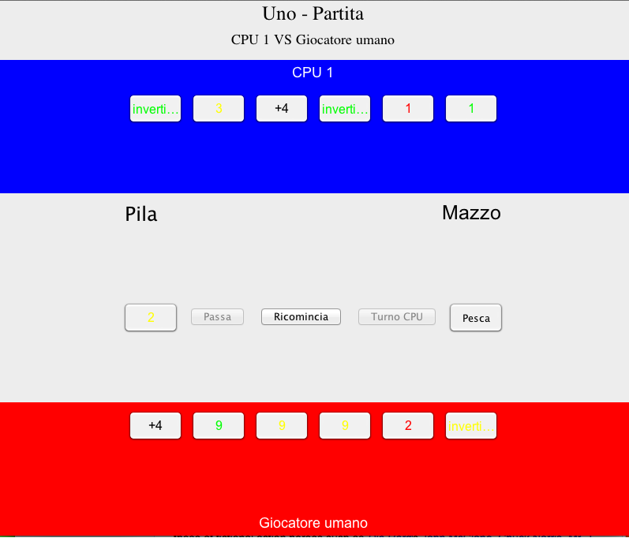
Interfaccia grafica – Tavolo da gioco

Slide 9

Implementazione
Modalità di gioco
CPU vs CPU
Umano vs CPU
Algoritmi implementati
Minimax
Potatura α-β

Slide 10

Logica
Cinque classi principali
Carta
Mazzo
Giocatore
GiocatoreCPU
GiocoUNO

Slide 11
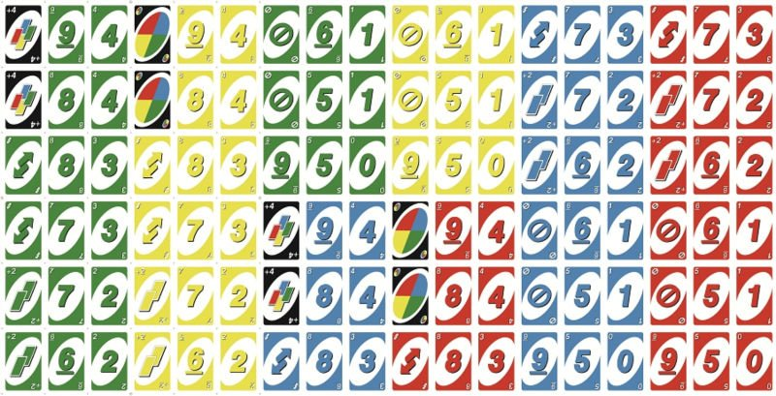
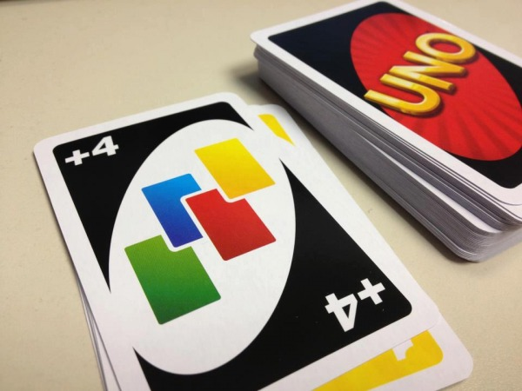
Carta e Mazzo

Slide 12

Giocatore
Metodi importanti:
Pesca carta
Butta carta
Passa il turno
Dichiara UNO
Dichiara Vittoria
Check se carta selezionata è giocabile
Proprietà classe:
Nome giocatore
Carte in mano
Tavolo di gioco

Slide 13
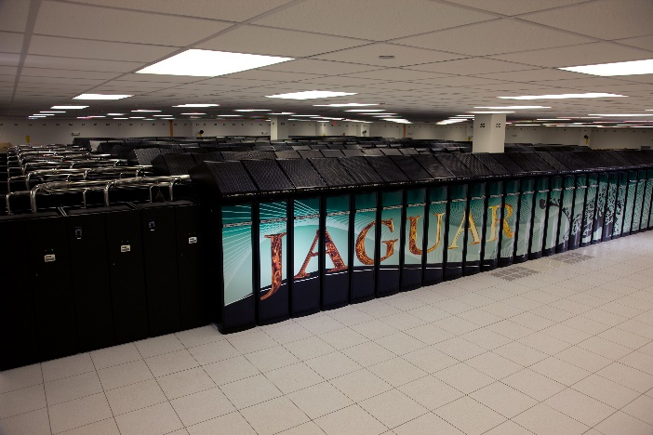
GiocatoreCPU (1/2)
Implementa
Minimax
Potatura α-β
Gioco parzialmente osservabile
Idea => calcolare il valore minimax di ogni azione in ogni ordine delle carte, quindi scegliere l’azione con il valore aspettato più alto
Generazione di 50 partite consistenti e scelta della carta che ci porta alla vittoria di più partite in media

Slide 14

GiocatoreCPU (2/2)
Test di taglio => 10
Funzione di valutazione
Scelta colore in base al colore dominante in mano
[ - ( Carte in mano io – carte in mano avversario ) ] + ( carte giocabili io – carte giocabili avversario )

Slide 15
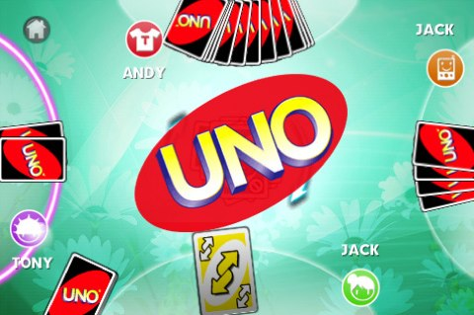
GiocoUNO

Slide 16
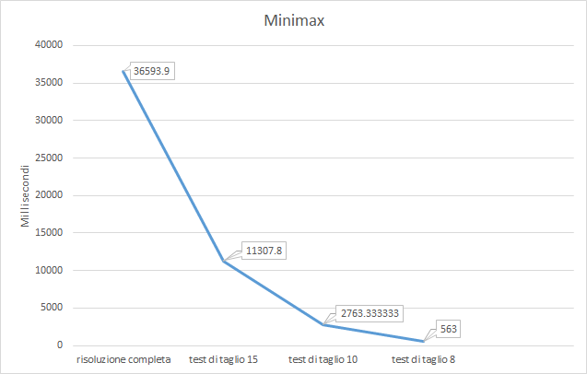
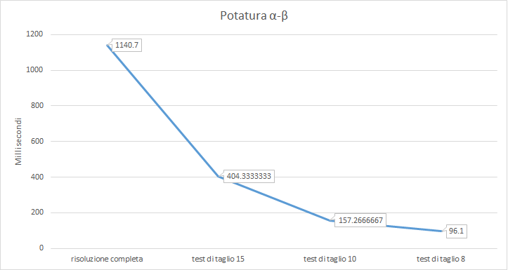
Risultati
30 misurazioni per versione

Slide 17
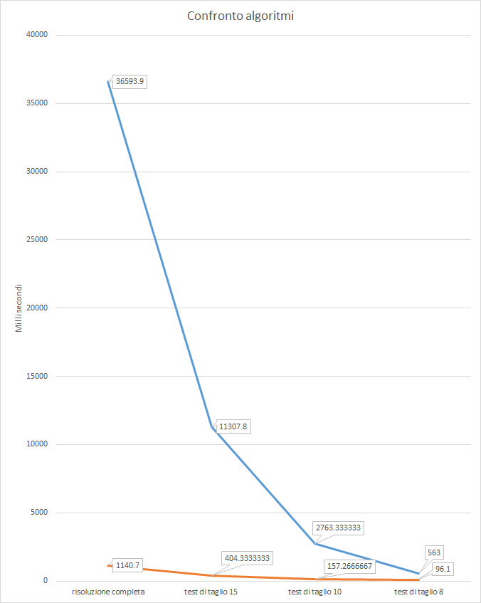
Confronto

